Slide 1
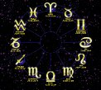
Презентация по географии на тему : «Мой знак зодиака»
Работу выполнила: ученица 5Б класса
МБОУ СОШ №108 г.о. Самара
Колесникова Маргарита

Slide 2
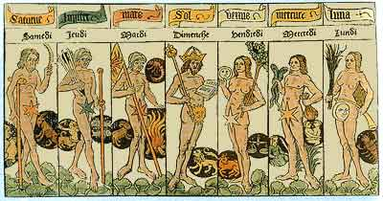
Гороскоп с его зодиакальным кругом пришел к нам из глубины веков как культурное наследие наших предков.

Slide 3
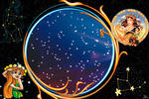
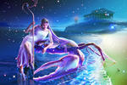
В традиционных до индустриальных культурах древних народов, общество имело более простой и в то же время более четкий понятный простому человеку порядок.
Роль мужчины и женщины были четко распределены по рождению, семейная поддержка и культ предков помогали людям ассоциировать себя с чем-то большим, нежели их собственные нужды и потребности.

Slide 4
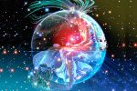
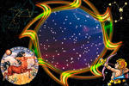
Когда в древнем Вавилоне закладывались основы астрологии, знаки зодиака получили названия реальных созвездий. Первые астрономы заметили, что Солнце каждый год движется через одни и те же группы звезд.

Slide 5
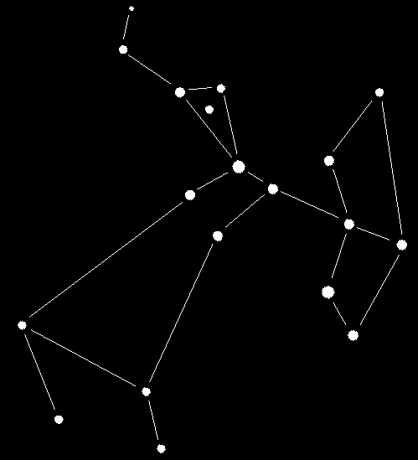
Созвездие
Стрельца

Slide 6
Стрелец –девятый знак зодиака

Slide 7
Стихия –Огонь
Планеты управители –Юпитер и Нептун
Черты характера- щедрость, сочувствие, расточительность, гуманизм, способность к пророчеству, идеализм, целеустремленность , сводолюбие, умственная и физическая активность ,стремление давать советы, упорство

Slide 8
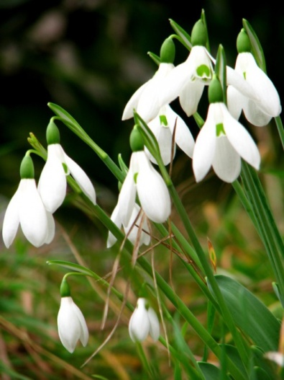
Виды спорта – бег с препятствиями, авторалли, теннис, спортивная ходьба, гольф, альпинизм.
Любимые цветы- подснежники, нарциссы, астры
Ароматы - фруктовые, гвоздика, мускат.
День недели – четверг ,день Юпитера.

Slide 9
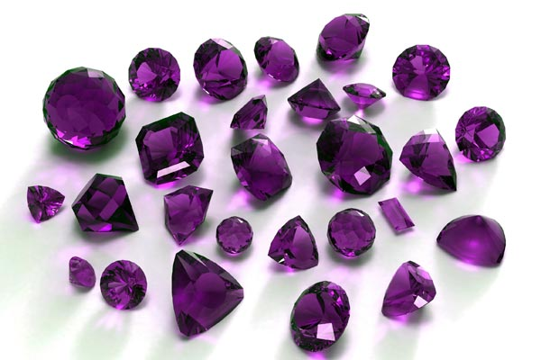
Металл-олово
Драгоценные камни- аметист, лунный камень, карбункул
Цвета - сочетание красного и синего, цвета осенней листвы, приглушенная зелень и наиболее темные оттенки желтого.

Slide 10
Музыкальная нота - соль
Число Юпитера - 5
Профессии- юрист, художник, музыкант, лектор, оратор, менеджер в торговле, литературный агент, антрепренер, государственный деятель и политик
Травы -одуванчик, чабрец, шафран, семена кунжута, анис, алоэ, мускатный орех

Slide 11
Знаменитые люди, рожденные
под знаком Стрельца
Музыканты: Людвиг ван Бетховен, Гектор Берлиоз, Ян Сибелиус, Карл фон Вебер, Артур Рубинштейн
Творческие личности: Марк Твен, Генрих Гейте, Уолт Дисней, Анри де Тулуз – Лотрек
Государственные деятели- Уинстон Черчиль, Иосиф Сталин

